Slide 1
Fundamentos de Programación para Ciencia de Datos
Introducción a la Programación

Slide 2
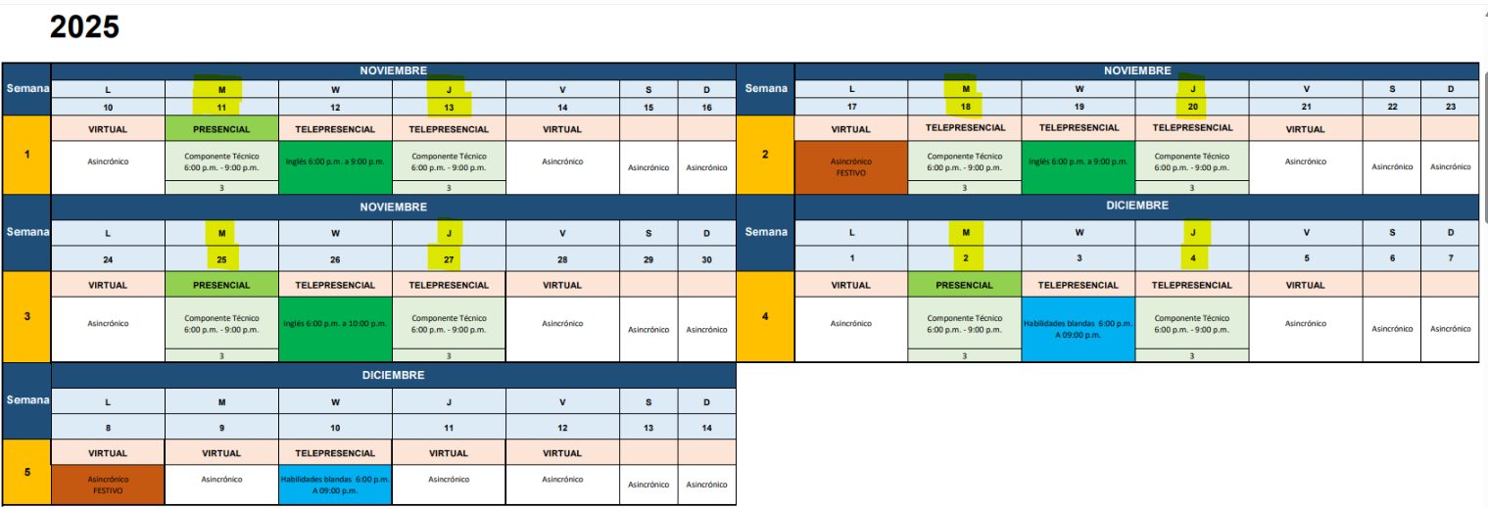
Cronograma

Slide 3

¿Qué es programar?
Programar es el arte de darle instrucciones precisas a una computadora para que realice una tarea específica.
Es la forma como usted le dice al computador cómo resolver problemas
Usted: sin el programador, el computador es inservible
Resolver problemas: el computador es una herramienta. Existe para hacer las tareas más simples.
El procedimiento para resolver un problema se llama un algoritmo y la forma como se escribe o codifica corresponde a un programa.

Slide 4
¿Qué es la programación?
Pensar de manera lógica y secuencial
Descomponer problemas grandes en pasos pequeños
Comunicarnos con las máquinas usando lenguajes especiales
Crear soluciones que mejores la vida de las personas

Slide 5
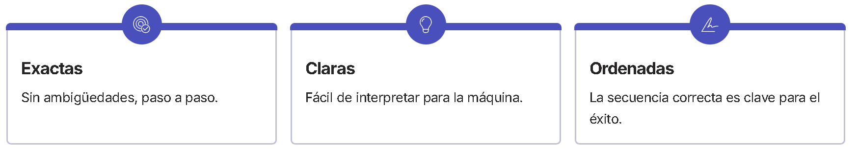
¿Para qué programar?
Las computadoras son rápidas, pero son literales. No adivinan. Por eso, nuestras instrucciones deben ser:
Reflexión: La programación no es memorizar código. Es aprender a pensar como un programador: dividir problemas y crear soluciones.

Slide 6

¿Por qué aprender a programar?
Resolver problemas de forma automatizada
Crear herramientas que faciliten tareas repetitivas
Construir aplicaciones, sitios web, videojuegos, sistemas
Desarrollar pensamiento lógico y analítico
Acceso a oportunidades laborales en constante crecimiento

Slide 7
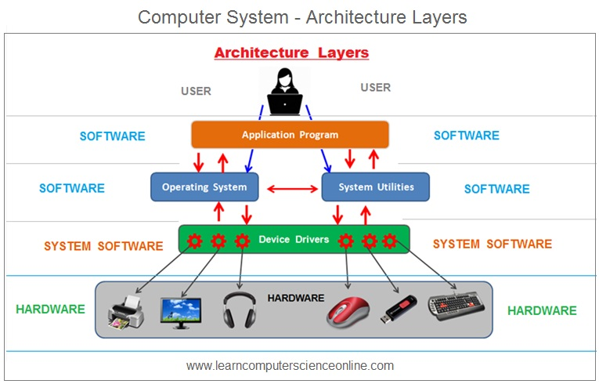
Capa de Software
Estamos en la capa del software.
Allí viven los programas.
Existen programas de uso específico que ya están escritos.
Existen otros programas que permiten que el usuario escriba sus programas. Allí es donde ubicamos el concepto de programación.

Slide 8
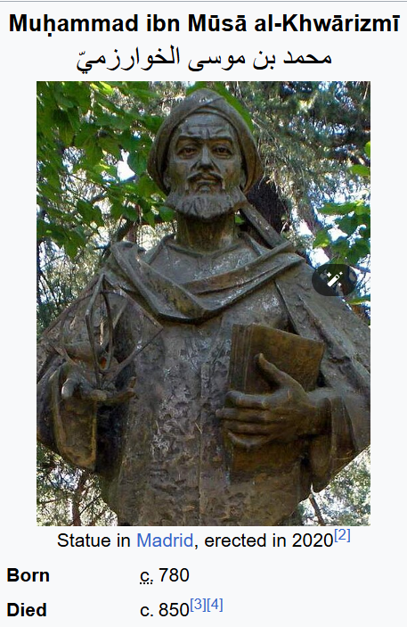
Algoritmo → Al-Khowarizmi
Conjunto de instrucciones finito para:
Resolver un problema
Obtener un resultado
Preciso: siempre hace lo mismo
Las instrucciones NO se contradicen entre ellas
https://en.wikipedia.org/wiki/Al-Khwarizmi

Slide 9
Tipos de algoritmos
Cualitativos
Pasos descritos mediante palabras de un lenguaje
No involucra operaciones matemáticas
Ordenado y entendible
Elaboración y Refinamiento
Ejm: diseñar un algoritmo para hacer aviones de papel
Cuantitativos
Conjunto de pasos ordenados
Involucra operaciones matemáticas
Soluciona un problema

Slide 10
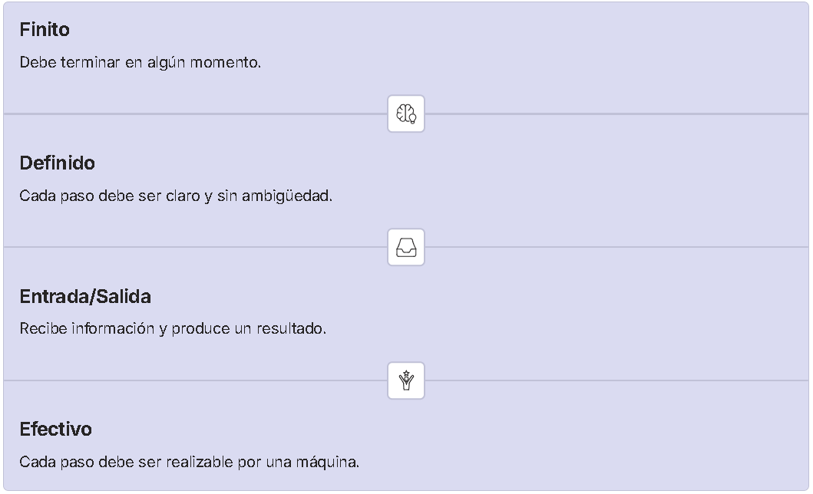
Algoritmos: El Corazón del Programa
“Antes de escribir la primera línea de código, necesitamos un plan.”
Un algoritmo es una secuencia finita de pasos bien definidos que resuelven un problema.

Slide 11

Componentes básicos del algoritmo
Constantes
Datos
Entrada
Proceso
Salida
Variables
Valor(es)

Slide 12
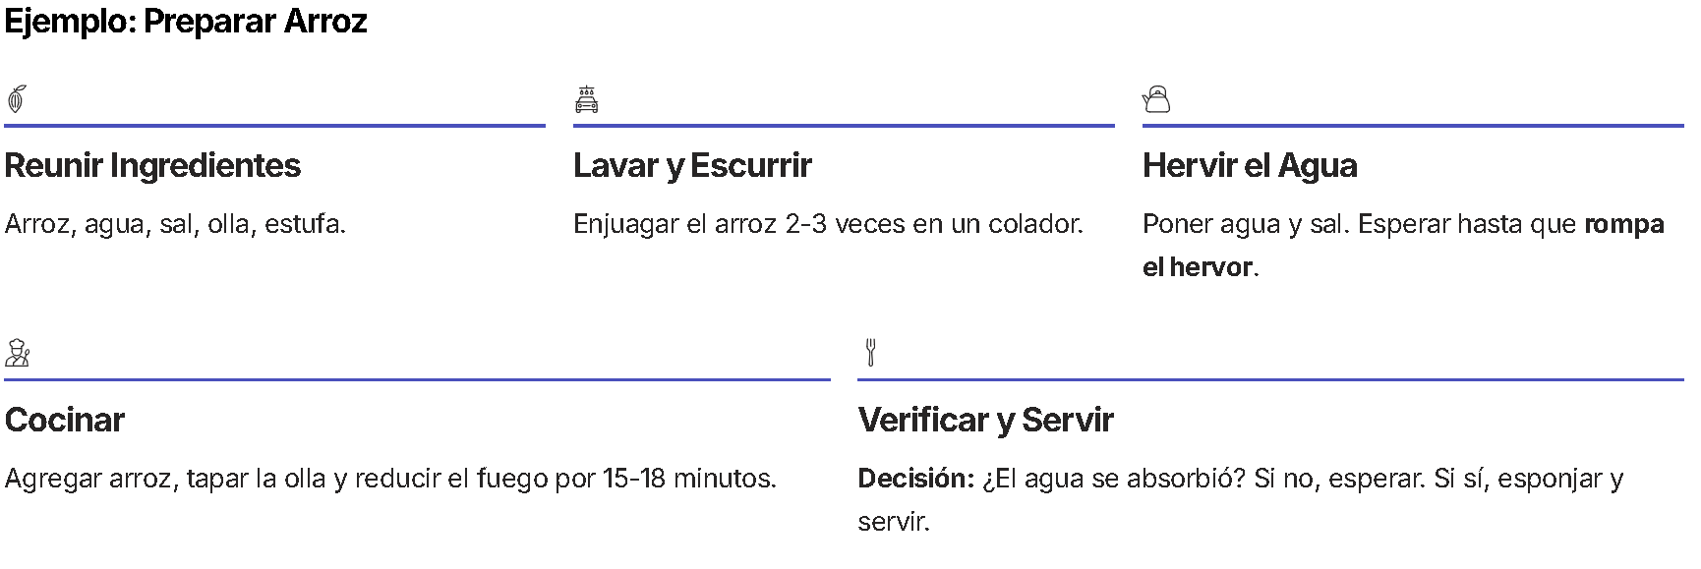
El Algoritmo de la Vida Cotidiana

Slide 13
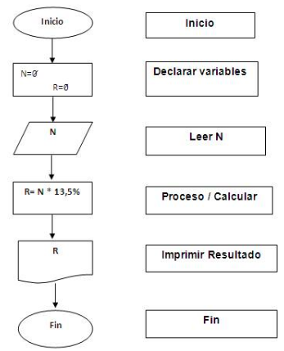

Pasos para la solución de un problema
Análisis del problema
Qué entradas se requieren
Qué salida se debe obtener
Cuáles son los pasos para obtener el resultado
Restricciones
No Funciona
Diseñar el algoritmo
Probar el Algoritmo
Funciona

Slide 14
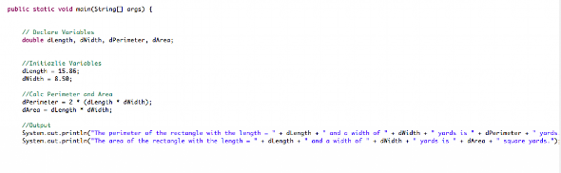

Pasos para la solución de un problema
Regresa a Análisis del problema
Codificar algoritmo
(programa)
Errores
Compilar el programa
Ejecutar el programa
Ok compilado
Errores
Analizar los resultados
Documenta
Ok Resultados

Slide 15
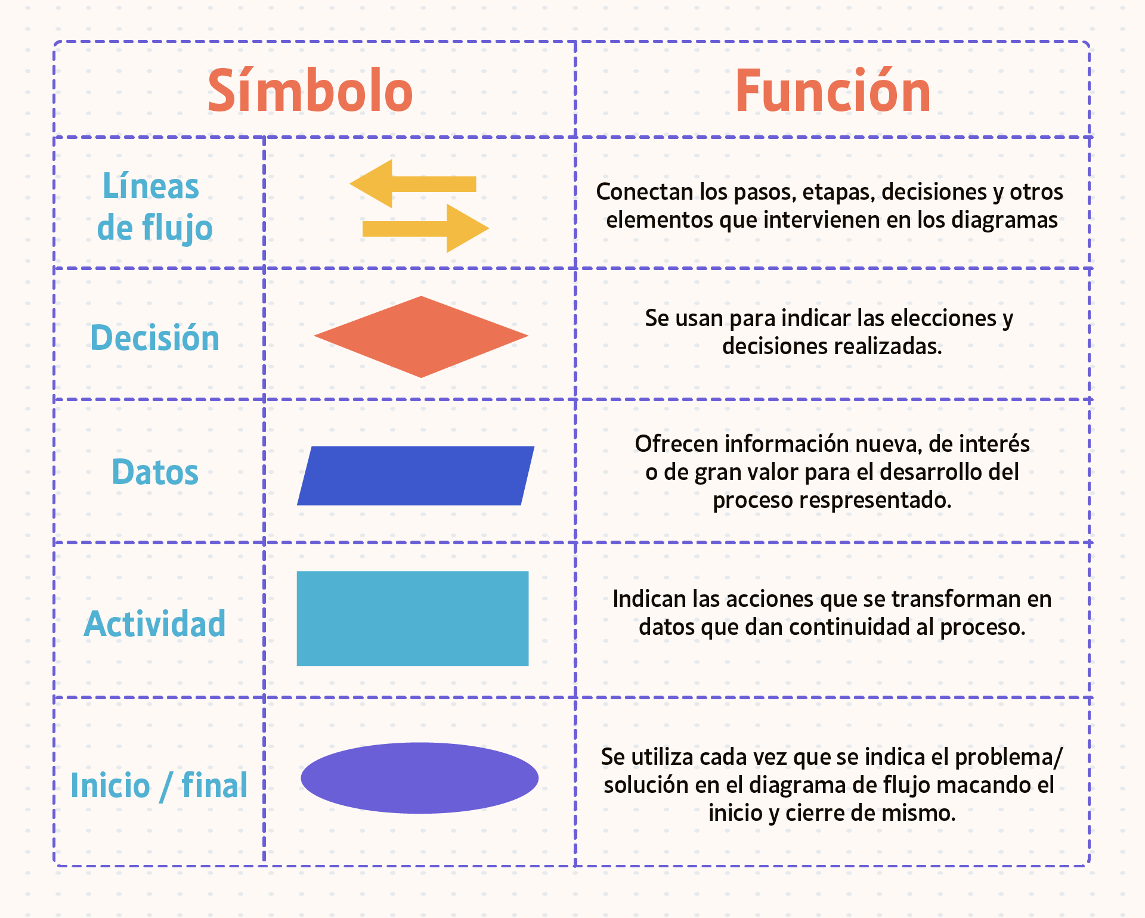

Diagramas de Flujo: La Lógica Visual
Una representación gráfica de nuestro algoritmo. Hacen que la lógica sea universal y fácil de entender
https://www.flowgorithm.org/

Slide 16
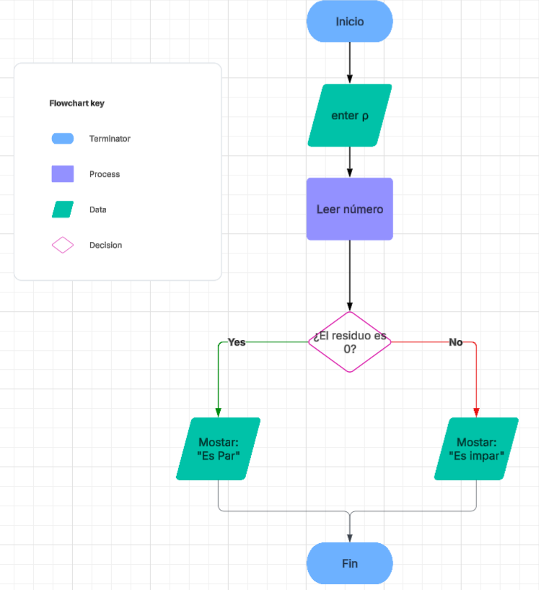
Calcular si un número es par o impar

Slide 17
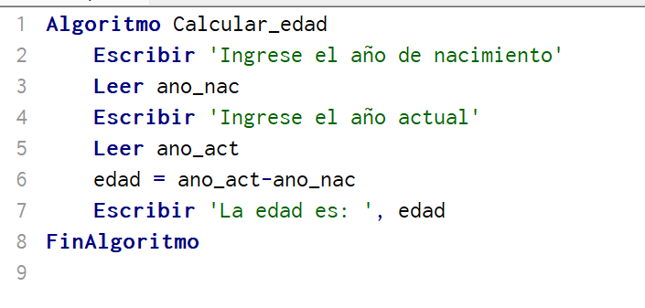
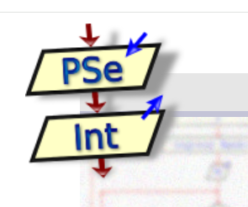
Pseudocódigo: La Lógica Conversadita
https://pseint.sourceforge.net/

Slide 18
Creando Algoritmos
Desarrollar un algoritmo para:
Hacer una llamada telefónica
Encontrar el número mayor entre tres números dados

Slide 19
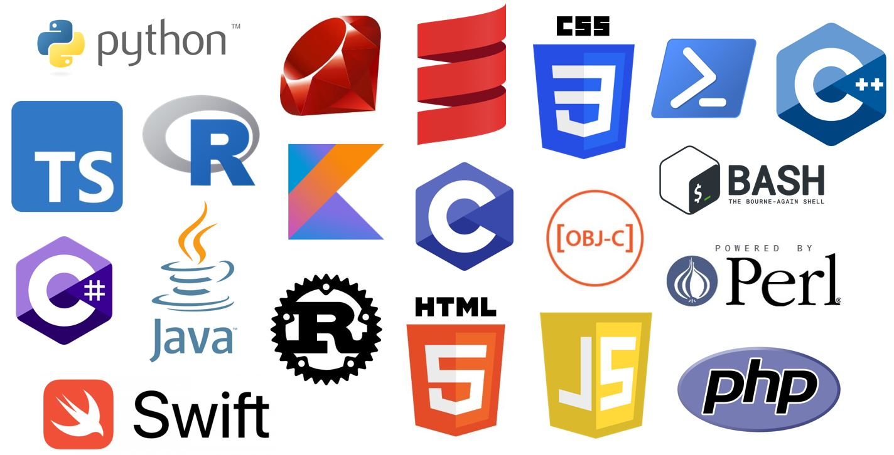
Lenguajes de Programación

Slide 20

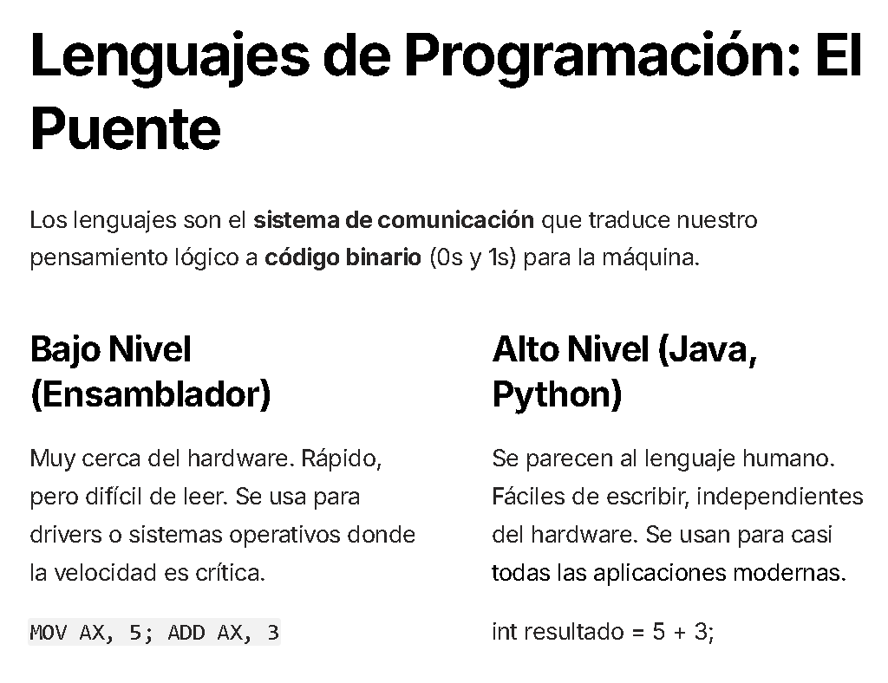

Slide 21
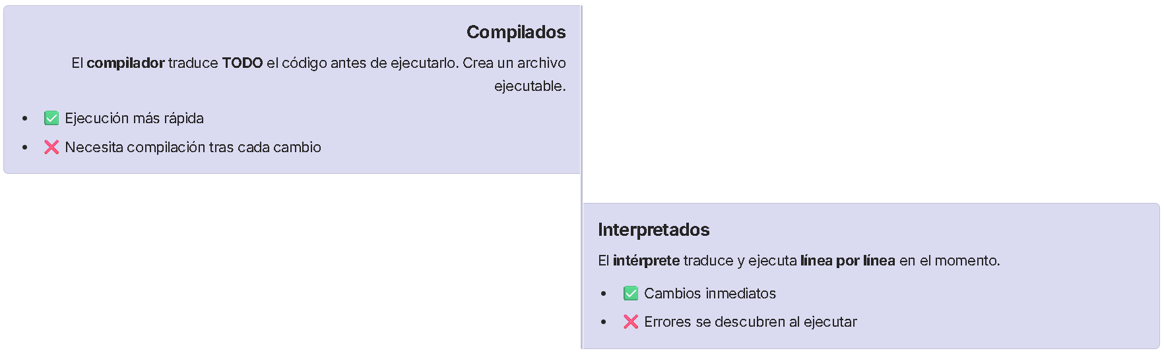

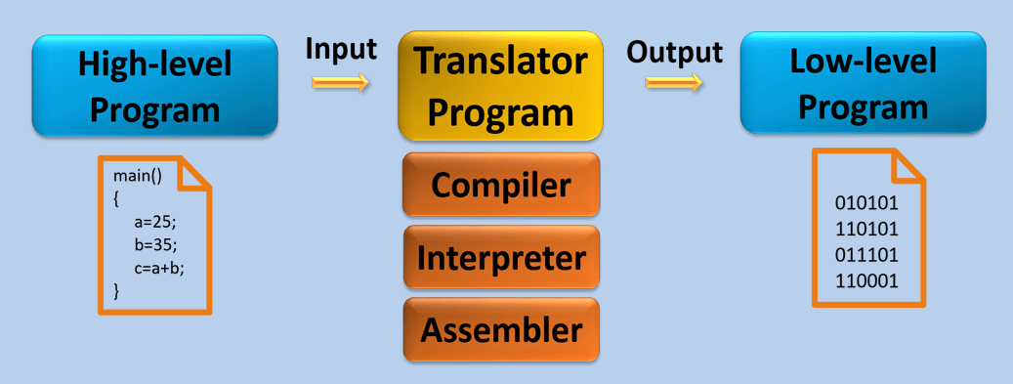
Compilados vs Interpretados
Dos maneras de traducir nuestro código a lenguaje de máquina.

Slide 22
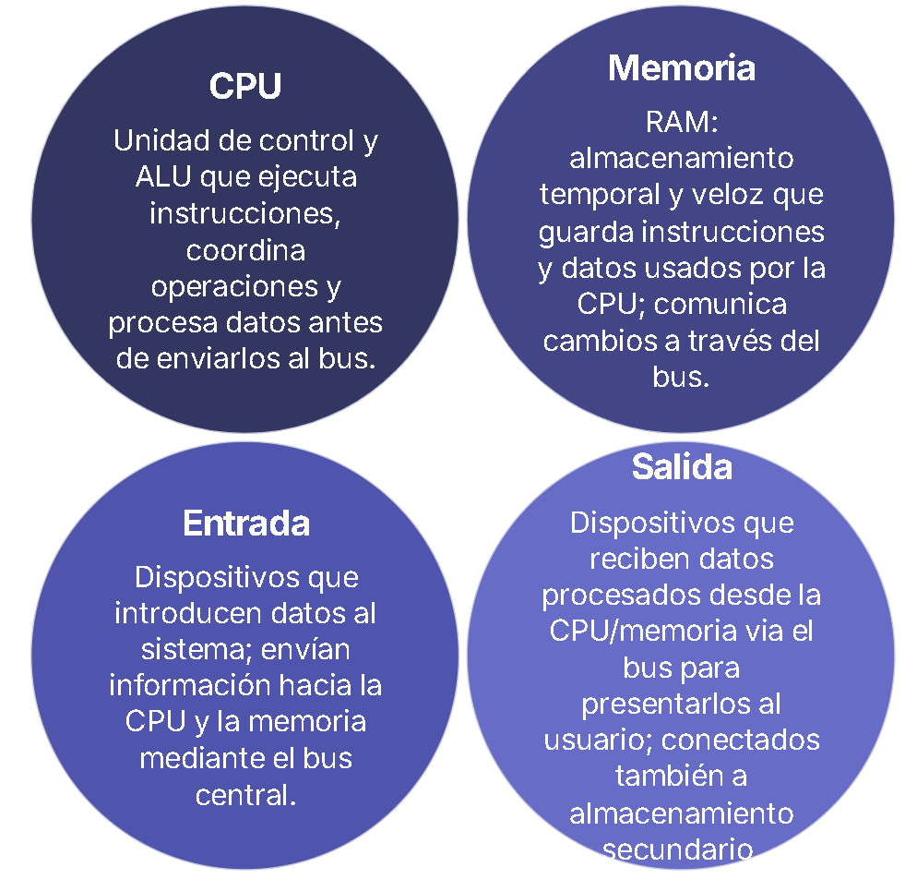
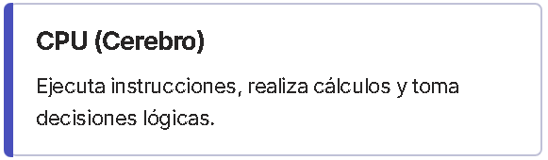
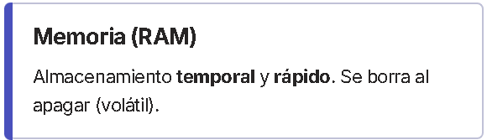
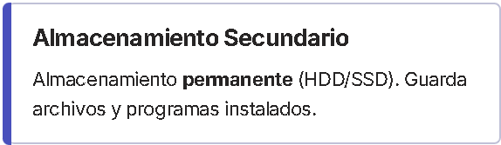
Arquitectura de Computadoras:
Modelo de Von Neumann: Dónde y cómo se ejecuta nuestro código

Slide 23
Entorno de Programación en Python

Slide 24

Framework
Conjunto de conceptos, prácticas y criterios que permiten dar solución a una problemática en particular.
Facilitan el desarrollo de software
Incluye:
Programas
Bibliotecas
Lenguaje Interpretado

Slide 25

IDE: Entorno de Desarrollo Integrado
Editor de texto
Compilador / Intérprete
Depurador
Cliente*
Control de versiones
Facilidad para la creación de interfaces gráficas
Copilotos

Slide 26


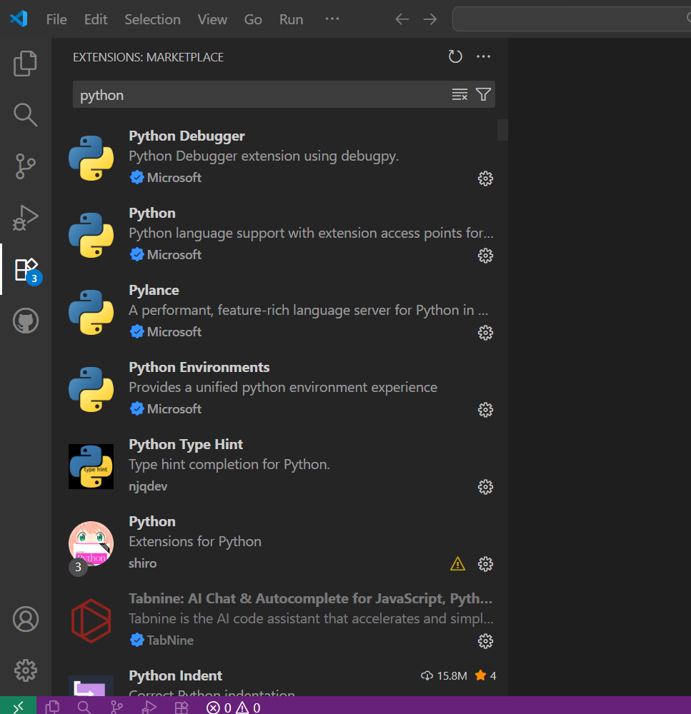
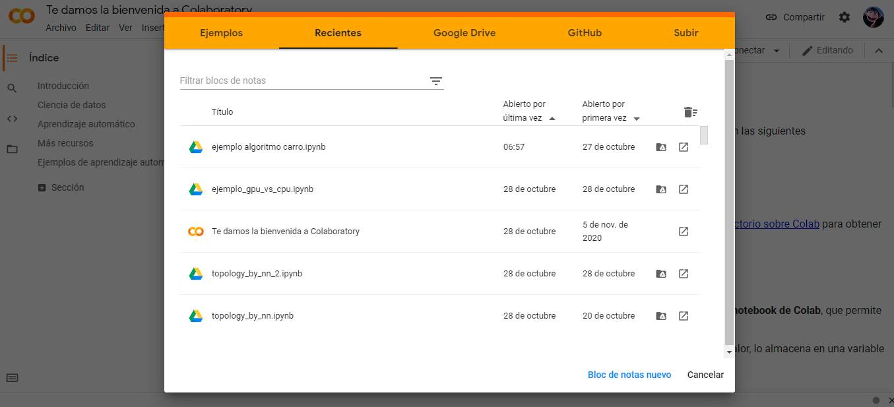
IDEs Python
VSC vs Google Colab
Familia de los notebooks

Slide 27
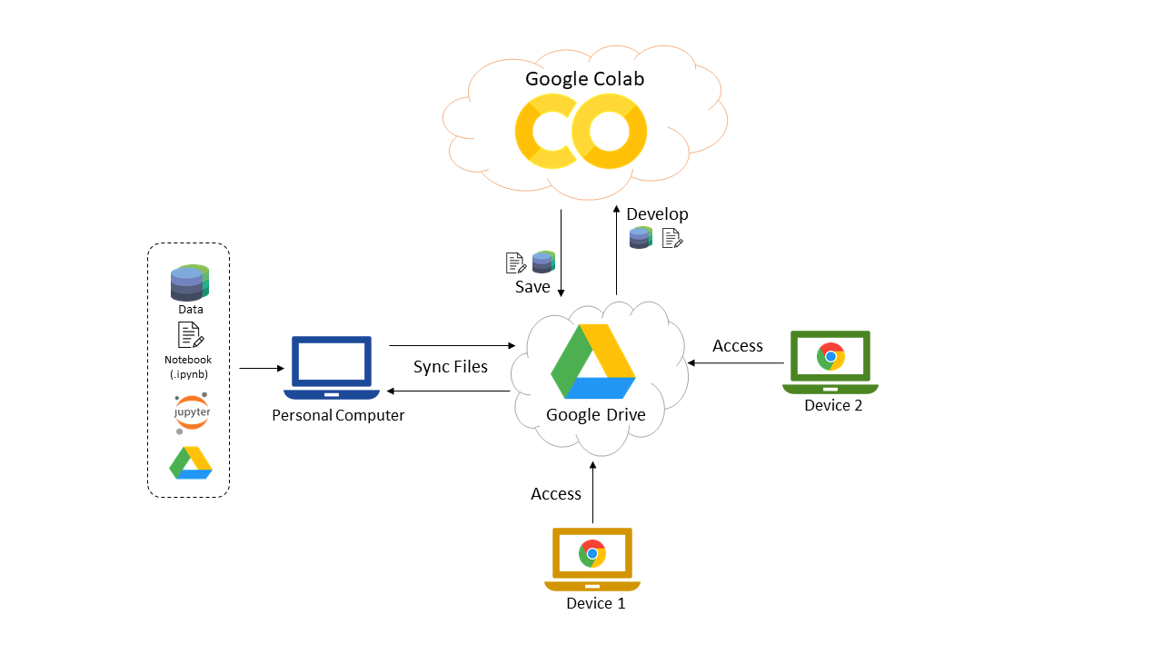
Google Colab
Máquina virtual temporal, asignada en el momento de la ejecución. Almacenamiento usualmente en discos de estado sólido muy rápido.
Las máquinas virtuales son creadas bajo demanda.

Slide 28
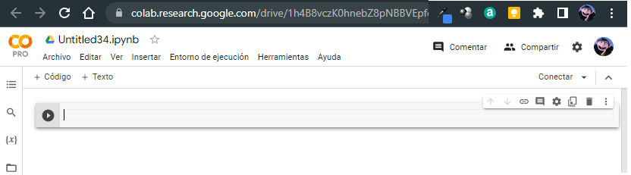
Google Colab
Ambiente de programación COLAB de Google. Es un ambiente que provee todo lo necesario para programar en Python por medio de celdas, donde se escriben instrucciones de Python.
Es necesario conectar a una máquina virtual (provista gratuitamente por Google) para poder ejecutar los programas.

Slide 29
Google Colab
Ingrese a la siguiente dirección: https://colab.research.google.com/

Slide 30
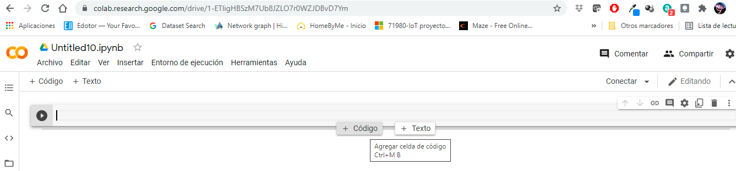
Google Colab
Colab se basa en celdas, lo que corresponde a unidades de código que se ejecutan de manera independiente.
En estas celdas se escriben expresiones propias del lenguaje de programación.

Slide 31
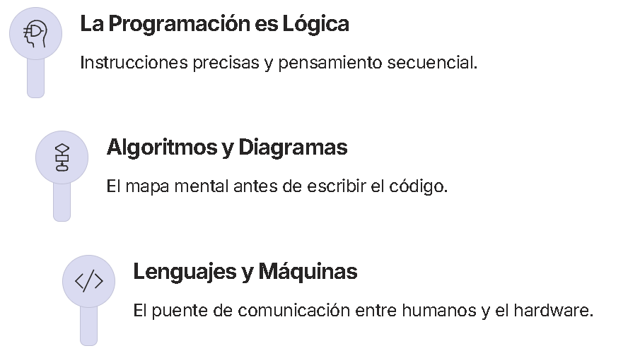
Repaso y Próximos Pasos
¿Qué aprendimos hoy?

Slide 32


Slide 33
Fundamentos de Programación para Ciencia de Datos
Conceptos Fundamentales de Programación Aplicados al Lenguaje Python

Slide 34
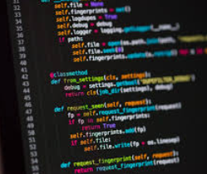
Estructura de un programa
Un programa se construye a partir de variables y operadores, que permiten construir instrucciones o sentencias.
Las sentencias pueden ser simples: aritméticas o lógicas, de asignación o lectura. O pueden ser compuestas: basadas en condiciones y ciclos.
Finalmente, un programa se compone de un conjunto de sub-procedimientos genéricos llamados funciones.
Funcionalmente, tenemos una entrada, un programa que opera sobre los valores y nos retorna una salida. La unión de todos estos elementos corresponde a un programa de computador.

Slide 35
Tipos de datos
Numéricos
Entero, Entero largo, Entero corto. Signados y sin signo
Real
15.10
3.1416
Lógico ó booleano
true - false
Caracter → Alfabético, Numéricos, Especiales
‘a’ ´1’ ‘#´
Cadena
“a1#”

Slide 36
Constante - Variable
Constante: No cambia el valor durante la ejecución del programa
Si la constante es real la parte entera se separa de la parte decimal con punto
PI 3.141592
Son permitidas constantes en notación científica 3.3E
Variable: Cambia el valor durante la ejecución del programa
ContadorAutos
Nombres(identificadores):
Cadena de caracteres alfanuméricos, el primero debe ser una letra
Pueden llevar _
No pueden llevar palabras reservadas de cada lenguaje

Slide 37
Expresión
Combinación de constantes, variables, símbolos de operación, datos, instrucciones del lenguaje,etc..
Resultado = 2*PI*4

Slide 38
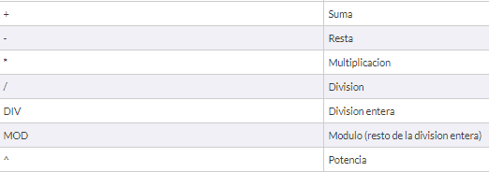
Expresiones aritméticas
Operadores aritméticos
Entero o Real
Entero o Real
Entero o Real
Real
Entero
,%
Entero
Real
++ Incremento unitario → Entero
-- Decremento unitario → Entero

Slide 39
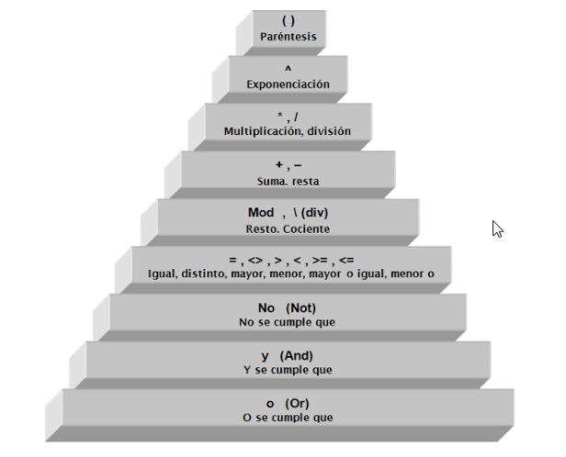
Precedencia Operadores
Si se tienen varios operadores con la misma precedencia se resuelve siempre por la izquierda
Fuente: https://www.aprenderaprogramar.com

Slide 40
Ejemplos
3*a+4/5
2*PI*4
5*(x+y)
3-(10+2)
12+3*7+5*4

Slide 41
Expresiones Lógicas (booleanas)
Operadoresde relación
Operador | Uso | Resultado | Python
= | O₁ = O₂ | Es verdadero cuando O₁ es igual a O₂ | ==
< | O₁ < O₂ | Es verdadero cuando O₁ es menor que O₂ | <
> | O₁>O₂ | Es verdadero cuando O₁ es mayor que O₂ | >
<= | O₁<=O₂ | Es verdadero cuando O₁ es menor o igual que O₂ | <=
>= | O₁>=O₂ | Es verdadero cuando O₁ es mayor o igual que O₂ | >=
<> | O₁<>O₂ | Es verdadero cuando O₁ es diferente a O₂ | !=

Slide 42
Expresiones Lógicas (booleanas)
Operadores lógicos
Operador | Uso | Resultado | Python
Y (AND) | P₁ Y P₂ | Verdadero cuando P₁ es verdadera y P₂ es verdadera | and
O (OR) | P₁ O P₂ | Verdadero cuando cualquiera P₁ o P₂ es verdadera o ambas son verdaderas | or
NO (NOT) | NO P₂ | Verdadero si P₂ antes de la operación era falso | not

Slide 43
Operaciones de asignación
Sirven para asignar valores a una variable
Aritmética | Var1 = 5 | Var2 = 3.5 | Var3 = Var1 - Var2
Lógica | Luz1on=true | Luz2on=true | todason = Luz1on Y Luz2on
Cadenas | ciudad = ”Medellin” | ciudad = “medellin”
Caracteres | car = ‘a’ | car = ‘b’ | car = ‘c’
Especiales | Var1 += 5 Var1 = Var 1 + 5 | Var2 -= 1 Var2 = Var2 - 1 | *= /= %=

Slide 44
Sentencias - Instrucciones
Las instrucciones de tipo imperativas son los comandos que, dentro del programa, ejecutan las acciones necesarias.
La acción más simple es la de asignación, donde a una variable se le define su valor:
A=10
B=20
C=“Hola”
Cuando la variable está en una expresión a la derecha, el proceso que se desarrolla es de lectura del valor de la variable.
D=A+B
En ocasiones esto se realiza de manera simultánea. Primero se evalúa la expresión de la derecha y luego se asigna a la izquierda.
A=A+B*D

Slide 45
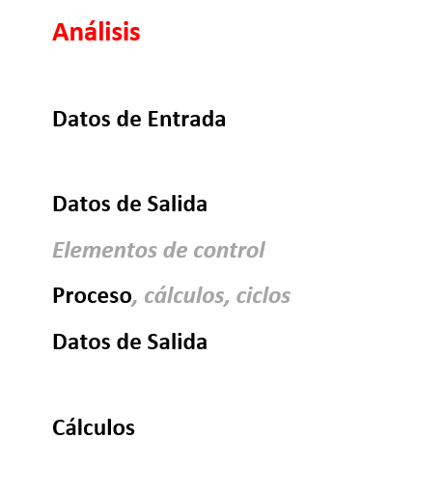
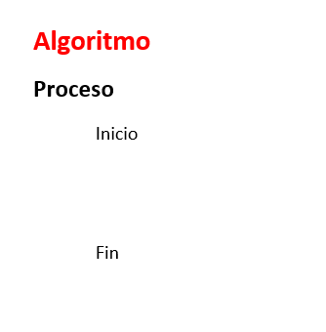
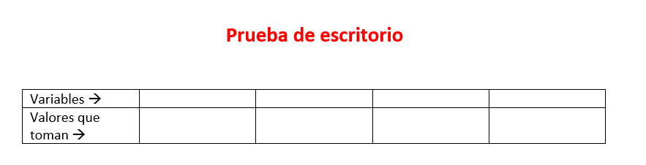
Análisis y Construcción de Algoritmos

Slide 46
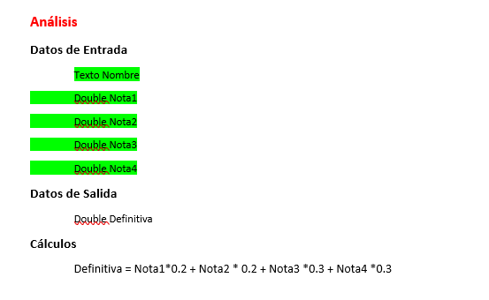
EJEMPLO: Diseñe un algoritmo que: Pida el nombre y 4 notas para un estudiante, entre 0 y 5. La nota 1 y 2 valen 20% cada una, las notas 3 y 4 valen 30% cada una. Calcule la definitiva

Slide 47
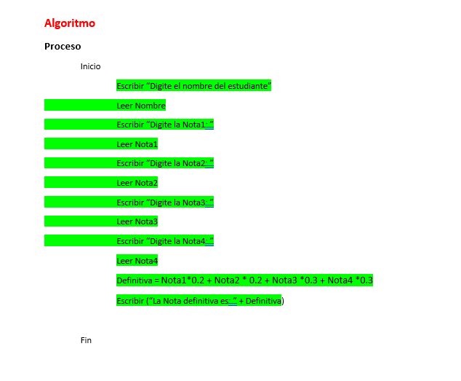
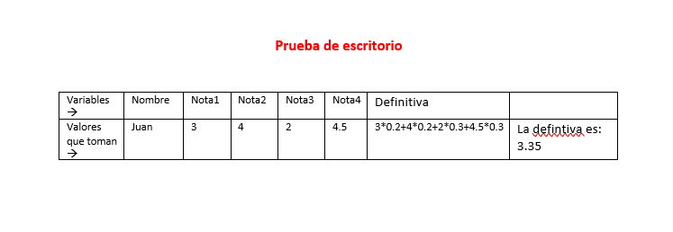

Slide 48
Análisis y Codificación de un programa (Sugerida)
Zona de Imports
Qué librerías necesito
try
Zona de declaración e inicialización
Qué Constantes Necesito
Qué Datos Necesito Solicitar como entradas
Operaciones de lectura
Qué Datos Necesito definir para las salidas
Instrucciones para la validación y operación
Qué debo validar
Qué debo Iterar
Operaciones de escritura
Qué Operaciones necesito
except <Error a atrapar> :

Slide 49
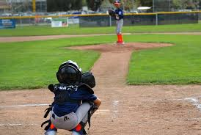
Manejando Errores
Tipo de excepción
ZeroDivisionError
ValueError
TypeError
IndexError
KeyError
FileNotFoundError
IOError
ImportError
ModuleNotFoundError
AttributeError
NameError
SyntaxError
RuntimeError
AssertionError
MemoryError
OSError
Exception
Bloque try
Bloque catch

Slide 50
Practiquemos
Diseñe un algoritmo que lea por teclado una velocidad en Km/seg y la convierta a metros/seg y a metros/hora
Solicitar al usuario ingresar una cantidad expresada en CC (centímetros cúbicos) y devolver su cantidad en litros
Realizar el taller 1 , solamente los algoritmos en flowgoritm o PSE Int

